Slide 1
Простые и сложные предложения
Урок русского языка в 5 классе
Учитель: Литвинова Е.С.

Slide 2
Цели и задачи урока:
Вспомнить основные изученные термины по разделу «Синтаксис»;
Выяснить, в чем же разница между сложным и простым предложениями;
Уметь отличать на письме сложное предложение от простого и использовать сложное предложение в собственной речи.

Slide 3
Блиц-опрос «Кто быстрее»
Самая маленькая синтаксическая единица?
Словосочетание, предложение изучает раздел науки..?
Предложение «Напишите правильно!» по цели..?
Подлежащее и сказуемое – это..?
В предложении «Лесной запах усиливался» грамматической основой будет …?
Предложение, которое содержит в себе сообщение о чем-либо по цели высказывания является ..?
Вопросительное предложение содержит в себе..?
словосочетание
синтаксис
побудительное
Грамматическая основа
Запах усиливался
побудительное
вопрос

Slide 4
Развиваем внимание Играем в слова
1)
Шествовать и
шефствовать

Slide 5
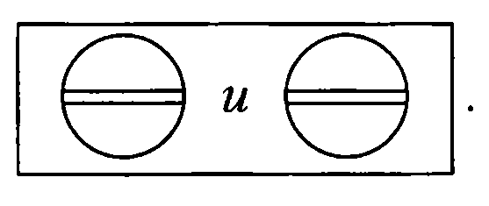
Устная синтаксическая минутка
1
2
Присяду на камень и слушаю иволги плач.
Северный ветер несет свинцовые облака, и в воздухе появляются белые снежинки.

Slide 6
Вывод по заданию:
Первое предложение простое, так как в нем 1 грамматическая основа.
Второе предложение сложное, так как состоит из двух грамматических основ, объединенных союзом И.
В первом предложении перед союзом И запятая не ставится, так как он объединяет однородные сказуемые. А во втором ставится, так как там союз соединяет простые предложения в составе сложного.

Slide 7
Теоретическая база
Простое предложение – это предложение, в котором одна грамматическая основа.
Сложное предложение – это предложение, в котором не менее двух грамматических основ.
Простые предложения в составе сложного могут между собой объединяться при помощи союза – это союзное сложное предложение. А могут объединяться без союза, то есть по смыслу – это бессоюзное предложение.

Slide 8
Алгоритм работы над предложением
Находим в предложении все главные члены.
Определяем количество грамматических основ.
Если перед нами сложное предложение, то ищем союз и делаем вывод –
союзное оно или бессоюзное.

Slide 9
Закрепление материала:
Выпишите только сложные предложения, работая по алгоритму, расставьте знаки препинания:

Slide 10
Задание №2.
Спишите предложения, расставьте знаки препинания, подчеркните однородные члены.

Slide 11
Задание №3.

Slide 12
Выводы:
Синтаксис – это раздел науки о языке, изучающий предложение, словосочетание и текст.
По наличию грамматических основ предложение делится на простое и сложное.
В простом предложении перед союзом И, соединяющим однородные члены, запятая не ставится, а в сложном предложении перед союзом И мы будем всегда ставить запятую.

